Slide 1
Игра «Безопасные приключения лисички Леси»
Муниципальное дошкольное образовательное учреждение «Детский сад №118»
Подготовила :
Рябухина Кристина Григорьевна, воспитатель

Slide 2
Привет! Я лисичка Леся, я очень люблю приключения. Я буду очень благодарна тебе, если ты поможешь мне разобраться в ситуациях и научишь безопасному поведению!
Лисичка просит тебя помочь ей разобраться в различных ситуациях, которые помогут избежать неприятностей.
Если ты умеешь читать сам, то ты самостоятельно справишься с выполнением задания, если же нет, то взрослый рядом поможет тебе прочитать вопрос и варианты ответов.
Будь внимательным!
Начать

Slide 3
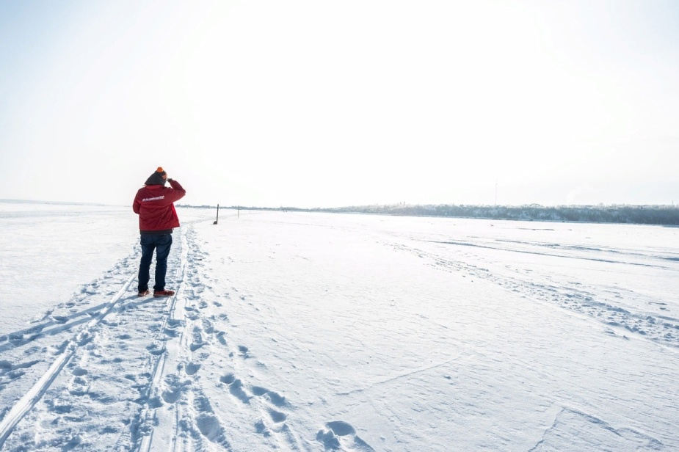
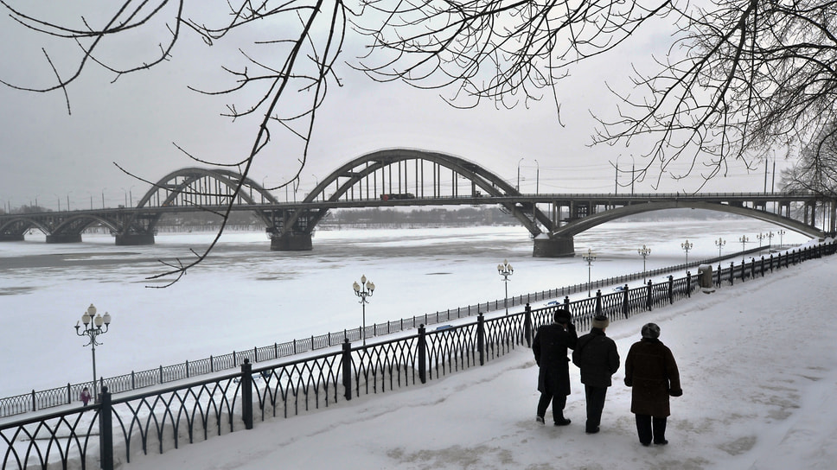
Лисичка Леся пришла погулять к реке и ей очень захотелось отправится на другой берег реки к своему другу Еноту Тишке. Какой вариант переправы ей выбрать?
Пойти на другой берег по льду
Дойти до моста и перейти по нему через реку

Slide 4
Лисичка иногда бывает непослушной, она все таки свернула с дороги к мосту и пошла на лед. Лед затрещал под лапками лисы, что делать?
Ползти в сторону берега
Попрыгать и пойти дальше

Slide 5
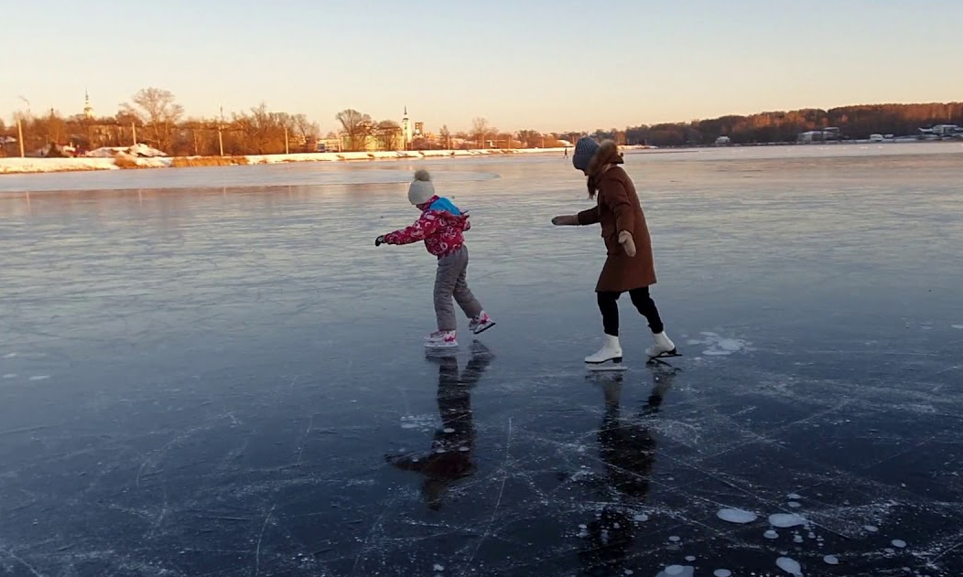
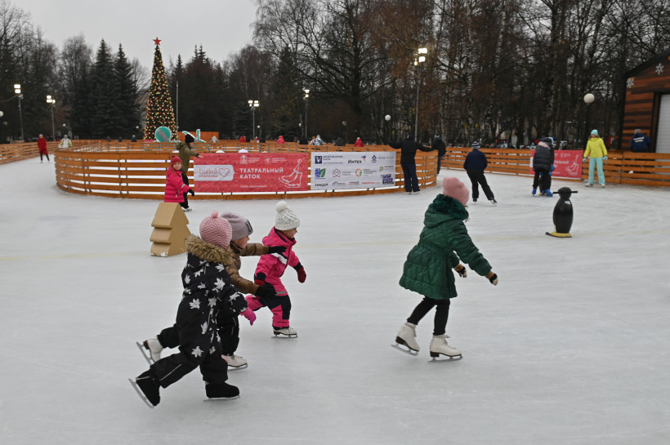
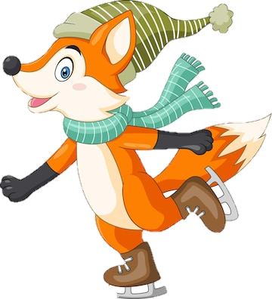
Добравшись до своего друга, Леся предложила ему покататься на коньках. Где дети могут безопасно это сделать?
Покататься на коньках на льду реки
Покататься на коньках на оборудованном катке

Slide 6
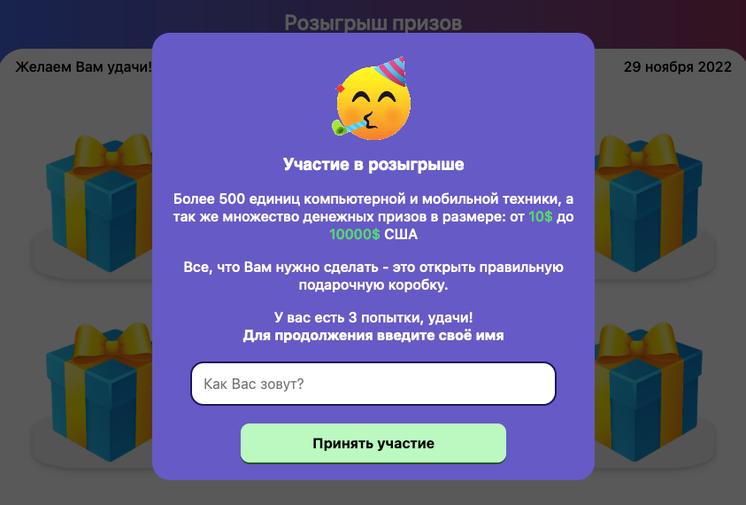
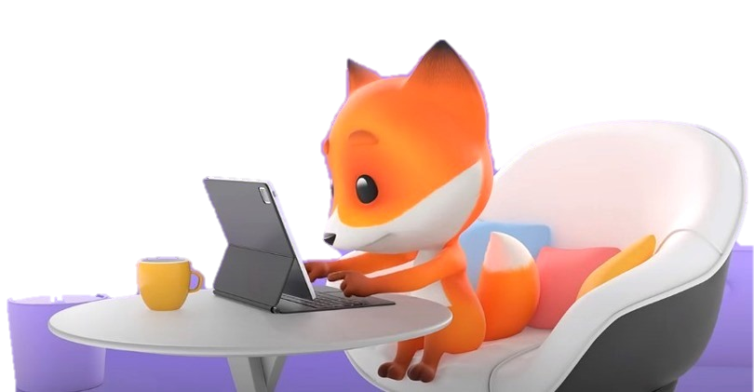
Лиса решила посмотреть мультики, но вдруг на экране появилось сообщение, в котором ей предлагают ввести ее личные данные. Как ей поступить, чтобы обезопасить себя от мошенников?
Закрыть странную страницу
Ввести свои данные

Slide 7
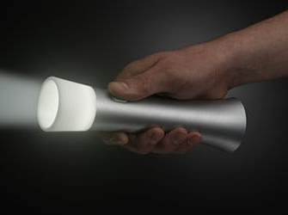
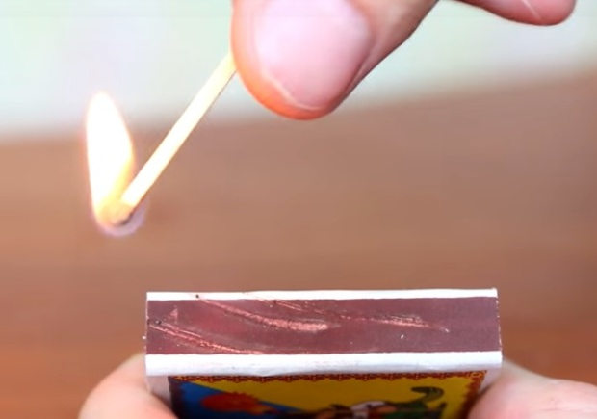
В дома отключили свет, что же нельзя делать лисичке?
Включать фонарик
Зажигать спички

Slide 8
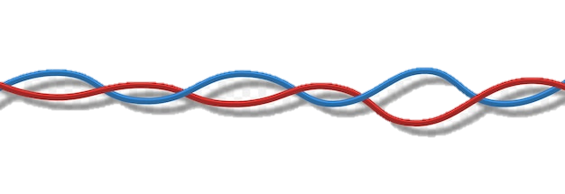
Подскажи лисичке, какой знак предупреждает об опасном электричестве?

Slide 9
У Леси сломалась розетка. Она уже собирается идти за инструментами, чтобы починить её. Как лучше поступить?
Пусть попробует разобрать и починить
Позвать взрослых и вызвать электрика

Slide 10
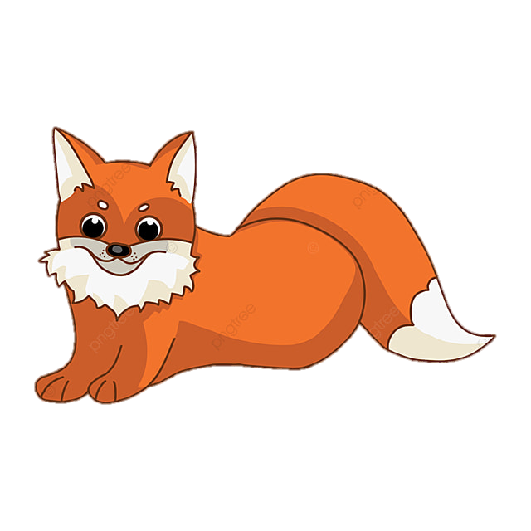
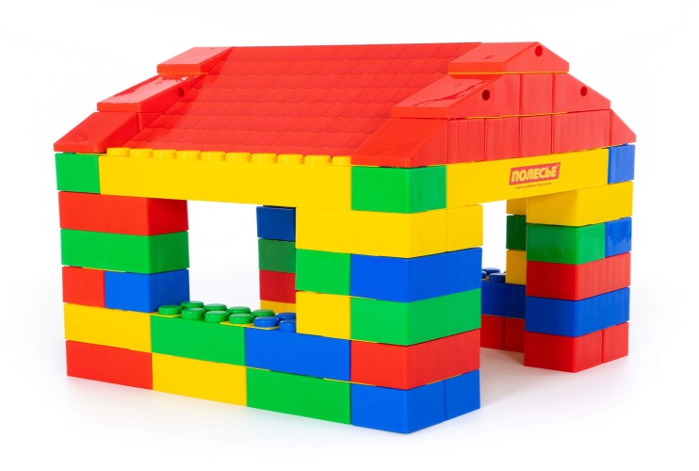
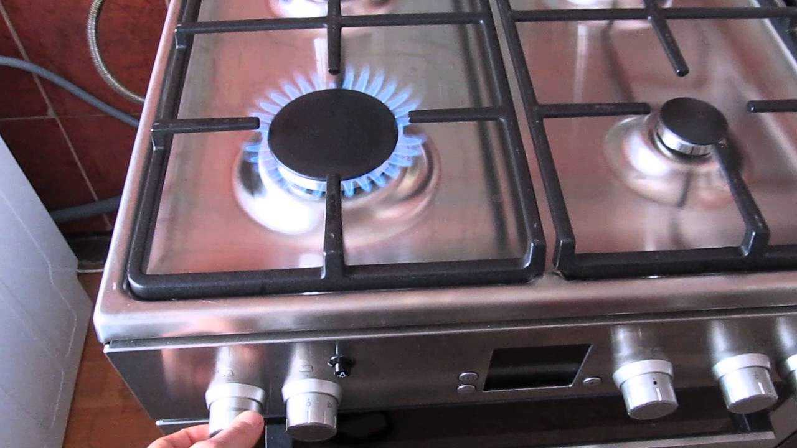
Что нельзя делать лисичке, если она осталась одна дома?
Поиграть в конструктор
Включать газ
Порисовать

Slide 11
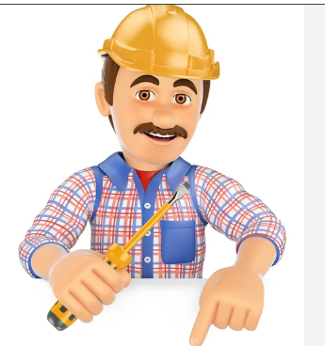
Кому можно подходить к электрообъектам на улице (например к элетроподстанции)?
Электрику
Детям
Взрослым

Slide 12
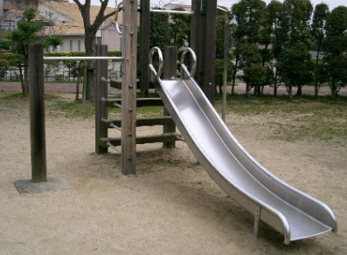
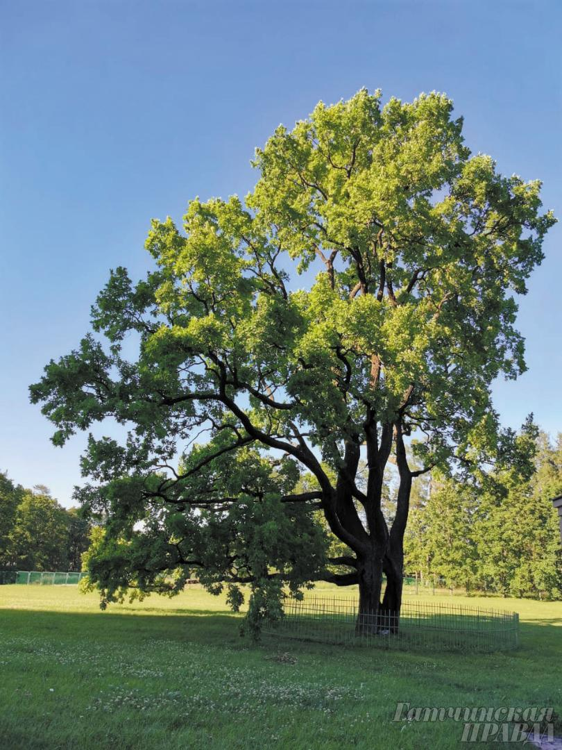
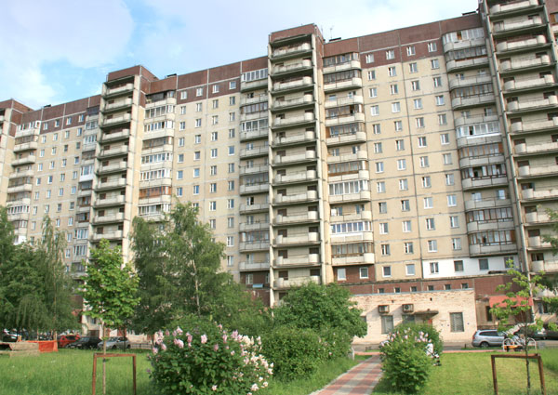
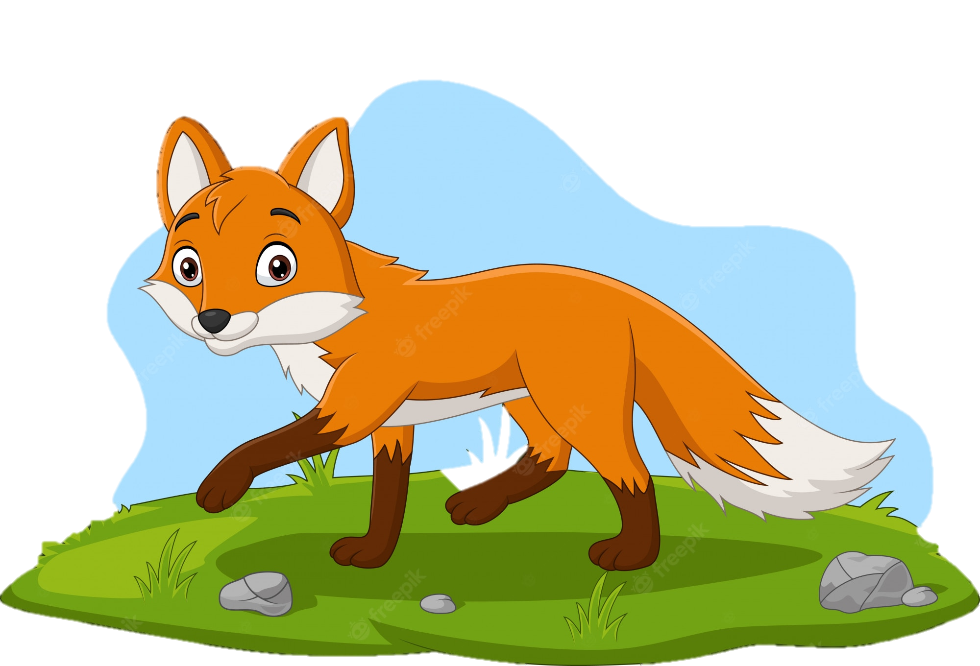
Леся гуляла на детской площадке, началась гроза и друзья предлагают ей спрятаться под деревом или железной горкой. Где укрыться от грозы Лесе и её друзьям?
Под горкой отличное место!
Дерево очень высокое под ним гроза не страшна!
Лучше пойду домой или забегу в подъезд

Slide 13
Ты Молодец!

